Slide 1
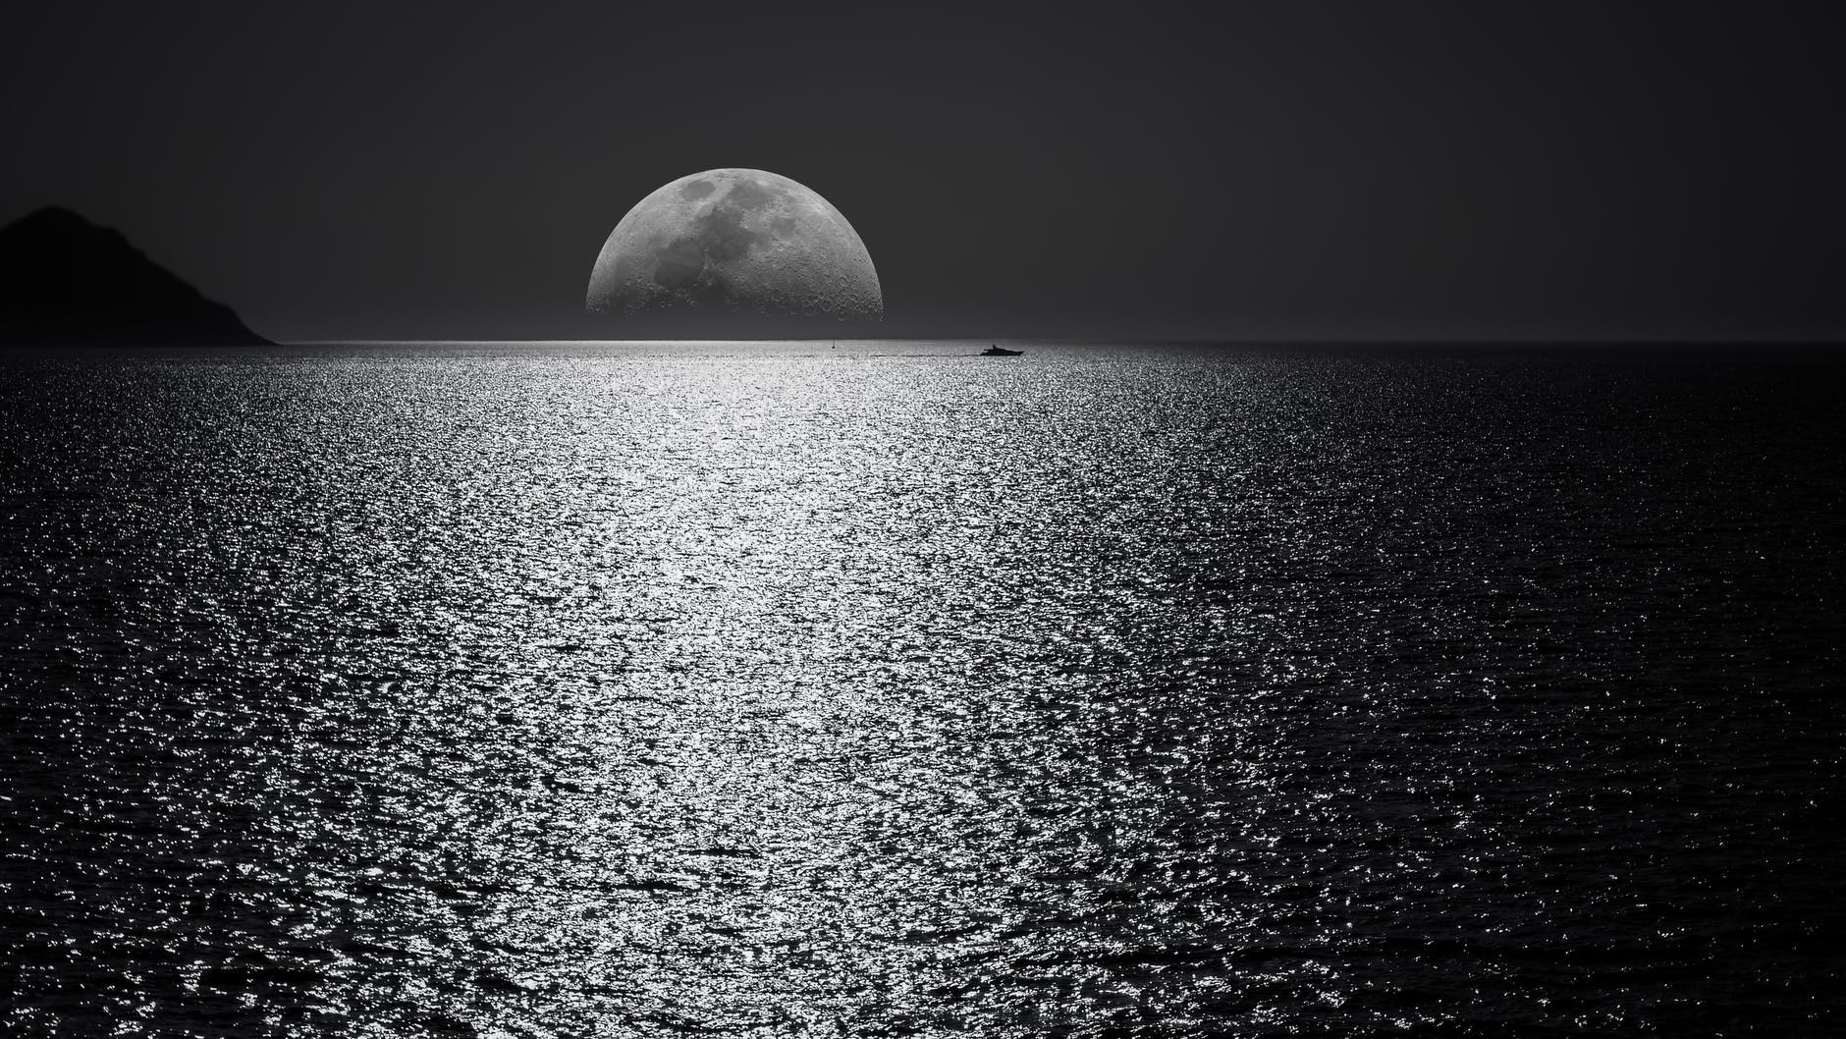
语文精品课件
3 月是故乡明
五年级下册 人教版

Slide 2
01 课前导读
02 字词揭秘
目录
03 课文精讲
04 课堂小结
05 课堂练习

Slide 3
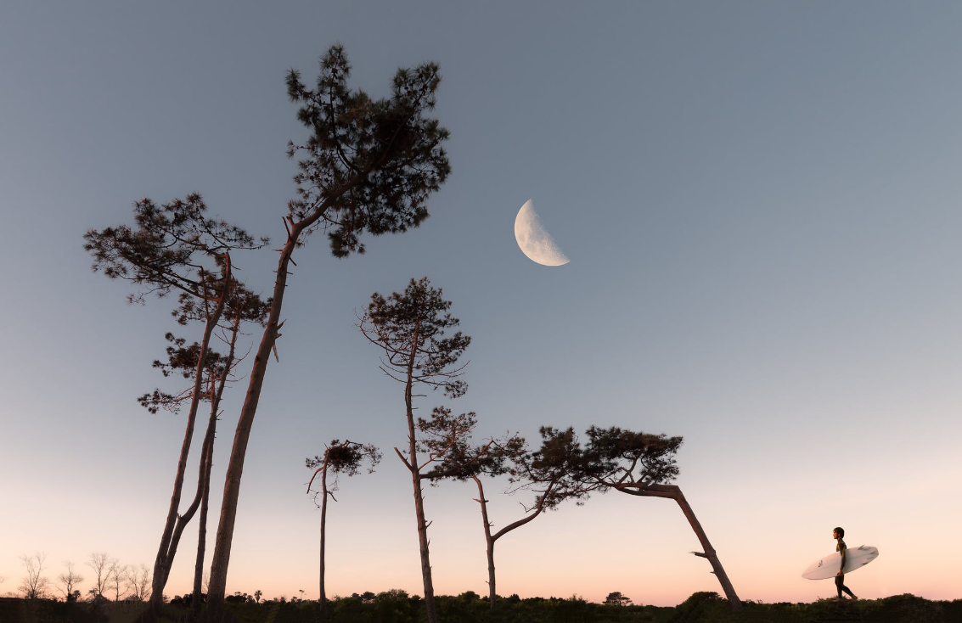
小学学科网 xuekeedu.com
小学学科网 xuekeedu.com
望明月家在何方 夜太长心事已苍凉
不忍想不肯忘
我不要只在梦里回家乡
用热血解冰霜
我的泪水化成露珠向朝阳……
今天我们一起来学习季羡林老先生的《月是故乡明》

Slide 4
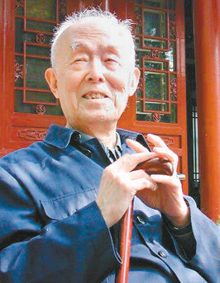
小学学科网 xuekeedu.com
走近作者
小学学科网 xuekeedu.com
季羡林：
山东省聊城市临清人，字希逋，又字齐奘。国际著名东方学大师、语言学家、文学家、国学家、佛学家、史学家、教育家和社会活动家。

Slide 5
小学学科网 xuekeedu.com
小学学科网 xuekeedu.com
自读要求
小学学科网 xuekeedu.com
小学学科网 xuekeedu.com
带着问题，有感情地朗读课文：
①读准字音，把课文读正确，读通顺。
②看看通过自学，能读懂什么？有不明白的，
做上记号，提出来大家共同讨论。

Slide 6
小学学科网 xuekeedu.com
小学学科网 xuekeedu.com
自读要求
小学学科网 xuekeedu.com
小学学科网 xuekeedu.com
自读检查：
1.指名读课文，同学检查字音是否正确。
2.分小组讨论：读完课文，你能不能说一说课文的主要内容。

Slide 7
小学学科网 xuekeedu.com
我会认
miǎo
gōu
méng
烟波浩
渺
篝
火
萌
动
chéng chè
yǐ nǐ
ruì
澄
澈
旖旎
瑞
士

Slide 8
小学学科网 xuekeedu.com
烟波浩渺
篝火
miǎo
gōu
渺
渺小
篝
篝灯
渺茫

Slide 9
小学学科网 xuekeedu.com
萌动
澄澈
méng
chéng
萌发
澄
澄清
萌
萌芽
澄碧

Slide 10
小学学科网 xuekeedu.com
澄澈
旖旎
chè
yǐ
清澈
旖
澈
风光旖旎
明澈

Slide 11
小学学科网 xuekeedu.com
小学学科网 xuekeedu.com
小学学科网 xuekeedu.com
yān
燕园
我住的朗润园是燕园胜地。
燕
yàn
燕子
春天，燕子从南方飞回来了。

Slide 12
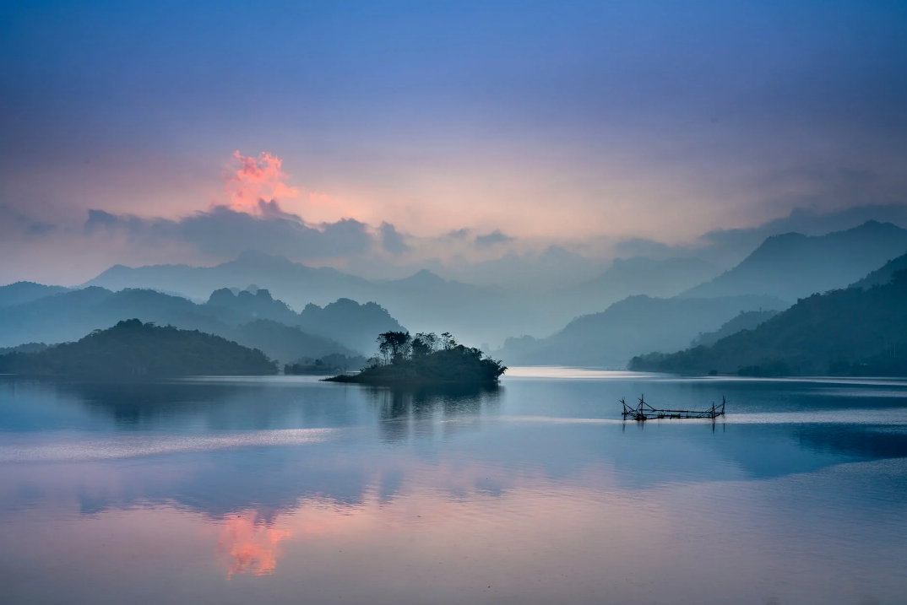
烟波浩渺：形容水面辽阔。
造句：洞庭湖上烟波浩渺，景色迷人。

Slide 13
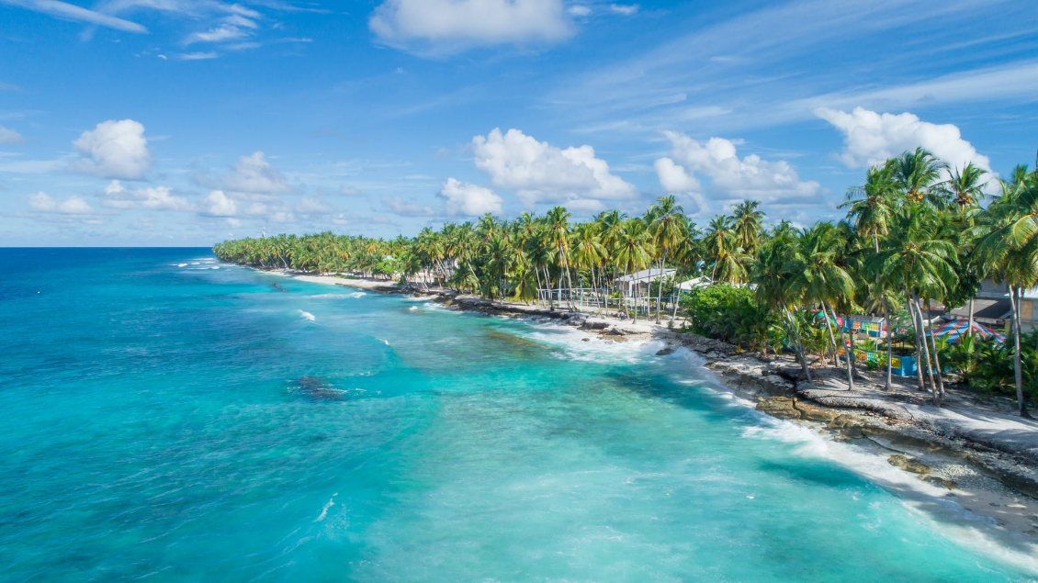
风光旖旎：形容景色柔和美好,风光美丽动人。
造句：海南岛一年四季风光旖旎, 使人陶醉。

Slide 14
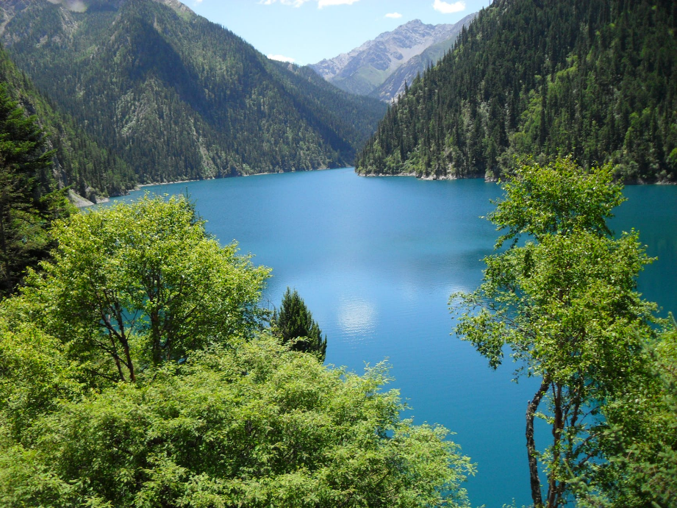
美妙绝伦：形容非常美妙,没有什么可以比得上它。
造句：九寨沟的景色美妙绝伦。

Slide 15
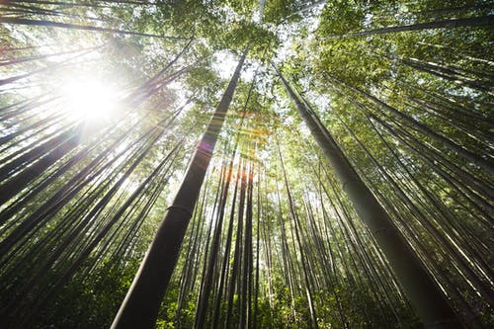
茂林修竹：指茂密高大的树林竹林。
造句：此地崇山峻岭,茂林修竹,清流急湍,映带左右。

Slide 16
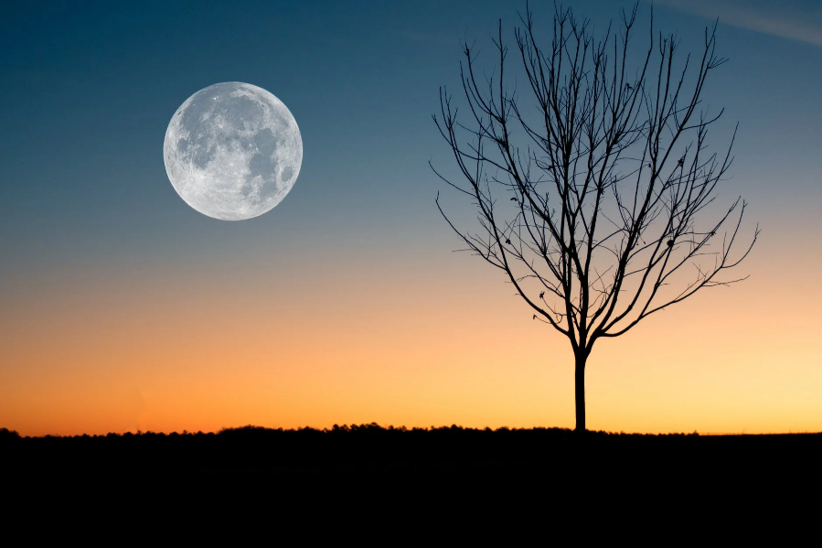
自由读课文，作者写到了哪些地方的月亮？那些地方的月亮美吗？
外国的月亮
美妙绝伦
北京的月亮
奇景

Slide 17
充满童趣的生活画面
到了夏天，黄昏以后，我在坑边的场院里躺在地上，数天上的星星。
数星星
有时候在古柳下面点起篝火，然后上树一摇，成群的知了飞落下来，比白天用嚼烂的麦粒去粘要容易得多。
逮知了
到了更晚的时候，我走到坑边，抬头看到晴空一轮明月，清光四溢，与水里的那个月亮相映成趣。
看月亮

Slide 18
对比读一读
在这期间，我曾到过世界上将近三十个国家，看到过许许多多的月亮。在风光旖旎的瑞士莱蒙湖上，在平沙无垠的非洲大沙漠中，在碧波万顷的大海中，在巍峨雄奇的高山上，我都看到过月亮。这些月亮应该说都是美妙绝伦的，我都非常喜欢。但是，看到它们，我就立刻想到我故乡那个苇坑上面和水中的那个小月亮。
在这期间，我曾到过世界上将近三十个国家，看到过许许多多的月亮。但是，看到它们，我就立刻想到我故乡那个苇坑上面和水中的那个小月亮。
思念故乡

Slide 19
我永远忘不掉你，我的小月亮！
哪句话的表达效果更好一些？
我的小月亮，我永远忘不掉你！
思念
倒装句

Slide 20
每逢望夜，一轮当空，月光闪耀于碧波之上，上下空蒙，一碧数顷，而且荷香远溢，宿鸟幽鸣，真不能不说是赏月胜地。荷塘月色的奇景，就在我的窗外。然而，每值这样的良辰美景，我想到的仍然是故乡苇坑里的那个平凡的小月亮。
“荷塘月色”的奇景也不能和故乡的“小月亮”相媲美。
衬托

Slide 21
《月是故乡明》以其特有的清新、自然的笔调向我们展现了故乡那温馨的夜晚，那恬淡的明月，童话般美妙的童年，给人一种亲切的感受，使我们感受到了作者那深切的思乡之情。

Slide 22
一、读一读。
篝火 萌动 澄澈
瑞士 点缀 燕园 巍峨

Slide 23
二、补充词语。
风光（ ）旎
（ ）波浩渺
旖
烟
相映（ ）趣
美妙（ ）伦
成
绝
茂（ ）修竹
林
大
恍然（ ）悟

Slide 24
三、课外作业。
1、朗读课文，背诵第五自然段。
2、抄写并背诵五首描写月亮的古诗。

Slide 25
语文精品课件
感谢观看
五年级下册 人教版

